Slide 1
캡스톤 디자인 I 종합설계 프로젝트
AI SENMA
팀 – LAB36
Notes:
발표시작하겠습니다.
안녕하십니까! 캡스톤 디자인 프로젝트를 진행하고 있는 팀 LAB36입니다.
저희는 AI SENMA 라는 게임을 기획, 개발중에 있습니다.

Slide 2
1
개발 기획
2
개발 내용
목차
3
개발 내용 시연
4
향후 계획
Notes:
목차입니다. 크게 4개 파트로 나누어
각각
개발기획
기믹별 진행상황
문제점 및 해결방안
항후 계획
으로 구성되어있습니다.

Slide 3
1
개발 방향성
LAB36
캡스톤에서만 해 볼 수 있는 프로젝트
이쁘고 그래픽 좋은 게임 보다는 취업에 도움이 되는 프로젝트
여러가지 기능들을 실험적으로 프로젝트에 도입해보고 도전해보는 프로젝트
Notes:
저희는 초기 팀이 모일때부터 정한 한가지 방향성이 있습니다.
게임이라는 분야 특성상 사회적인 혹은 어떠한 문제를 해결하기 보다는
재미와 개발적 도전을 주 목표로 삼는것이 맞다고 판단했습니다.
그래서 한번도 해보지 못한 도전적인 기능들을 공부하고 시도해 보는것이 옳다고 판단하여 이쁘고 그래픽 좋은 게임을 만드는 것 보다는 도전적인 기능들을 시도해 보게 되었습니다.

Slide 4
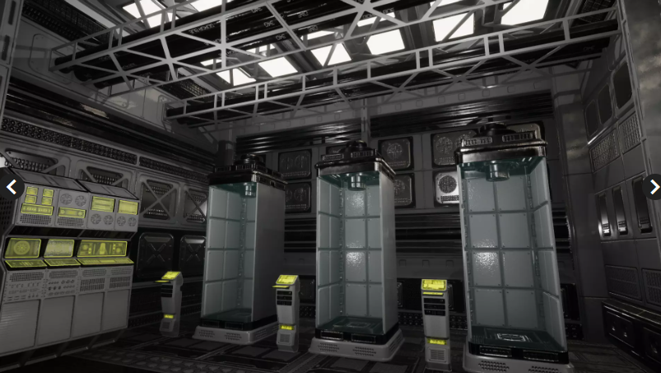
2
게임 배경 및 스토리
LAB36
모티브 : ‘포탈’, ’12분’
스토리 설정 : 2040년대 사이버펑크
초능력을 개발하는 연구소의 소장이 고아와 노숙자들을 납치해 실험하다가 연구개발 막바지 단계를 포기하지 못하고 능력 각성 및 적응을 위해 직접 기억을 지우고 들어가게 됨
기믹 등 퍼즐을 풀며 게임진행하다 진엔딩 조건을 발견하여 진엔딩 맵으로 가면 기억을 되찾는 식
Notes:
다음은 게임 배경 및 스토리 입니다.
저희의 게임은 기본적으로 2040년 즉 미래의 사이버펑크 시대를 기본 틀로 두고 있습니다.
저희 게임의 모티브가 된 두개의 게임이 있는데 각각 포탈과 12분 이라는 게임입니다.
사회적약자들을 납치해 실험하다가 연구개발의 마지막 단계에서 실패하자 본인이 직접 기억을 지우고 해당 퍼즐들을 진행하며 기억을 되찾아 연구에 성공하는 스토리 입니다.

Slide 5
3
퍼즐 기믹 개발 – 염력 및 크기 조정
LAB36
능력 1 - 염력을 이용해 물체를 이동
사용방법
- 물체에 커서를 올리고 키보드 ‘E’를 사용하여 물체를 들어올립니다.
효과
- 물체를 들고 특정한 위치에 집어넣을 수 있습니다.
- 물체를 놓는 순간의 물리력을 유지하여 던질 수 있습니다.
능력 2 - 물체의 크기를 조절
사용방법
- 물체를 들어올린 이후 마우스 휠을 통해 물체의 크기를 조정
효과
- 원래라면 가지 못할 높은 공간이나 넓게 떨어진 발판을 인위적으로 만들 수 있습니다.
Notes:
염력 및 크기조정에 대한 기획입니다.
염력은 총 두가지의 능력으로 기획하였습니다.
첫번재는 염력~
두번재는 물체~ 입니다.

Slide 6
4
퍼즐 기믹 기획 – 중력
LAB36
능력 1 – 물체를 초기의 위치로 원위치 시키는 능력
사용방법
- 물체에 커서를 올리고 키보드 ‘R’을 사용하여 물체를 초기 위치로 순간이동 시킵니다.
효과
- 물체를 의도한대로 던지지 못했거나 목표한 공간에 넣지 못하여 다시 잡을 수 없는 상태가 되어 진행이 어려워 진다면 리셋을 하여 다시 시도할 수 있습니다.
능력 2 – 행성의 중력을 없애는 기능
사용방법
- 행성에 커서를 올리고 ‘R’키를 사용하여 행성의 중력을 일시적으로 끌 수 있습니다.
효과
- 바이패스(행성의 중력으로 물체가 궤도를 그리는)를 이용하여 원래라면 가지 못할 공간에 물체를 보낼 수 있습니다.
Notes:
중력 기획의 경우 4가지의 각기 다른 기능을 기획하였습니다.
랜덤성을 가지는 중력과
중력의 방향을 전환하는 벽 그리고
인력 척력등에 의해 무중력의 물체를 튕겨내거나 끌어올 수 있는
또한 오브젝트에 행성중력을 부여하는 능력을 기획하였습니다.
퍼즐 기획은 위의 4가지 각기 다른 기능들을 이용해 퍼즐을 구성하였습니다.

Slide 7
5
퍼즐 기믹 기획 – 암흑물질
LAB36
능력 1 – 암흑물질 발사
사용방법
- ‘F’키를 사용하여 손에서 암흑물질을 발사합니다.
효과
- 암흑물질 저장 오브젝트를 명중할 경우 암흑물질이 레이저화 되어 활성, 비활성화 됩니다.
능력 2 – 암흑물질 저장 오브젝트
사용방법
- 암흑물질은 밟고 그 위를 지나다닐 수 있습니다. 또한 거울에 반사 가능합니다.
효과
- 암흑물질을 밟고 발판이 없는 곳에 갈 수 있게 됩니다.
- 원거리에서 오브젝트를 작동시켜 패턴을 파훼 할 수 있습니다.
Notes:
빛에 대한 기획입니다.
5가지 기믹을 기획하였습니다
레이저가 나오는 오브젝트
레이저가 나오거나 산란~~
빛을 쏘는~
특정패턴 만드는 기믹~
물체에따라 빛이 산란 응집 되어 퍼즐적 요소로 가져갈 수 있도록 개발
위와 같은 기믹을 사용하여 퍼즐을 기획하였고 아래 4가지 정도의 예시를 통해 저희의 기획을 보여드릴 수 있을것 같습니다.

Slide 8
6
퍼즐 기믹 기획 – 멀티플레이
LAB36
유니티의 Netcode For Gameobjects 라이브러리를 사용
멀티 플레이 로직 구현에 필요한 기반 Component 개발
유저가 서로 같은 물체에 접근하거나 특정 기믹을 달성한 경우 이를 동기화 하는 기능을 개발
플레이어가 서로 다른 씬에서 존재 할 수 있고 이에 대한 대책으로 network Register을 개발
Notes:
네트워크의 경우 초기 멀티씬과 서로를 관전하는 그리고 UGS 를 사용해 대쉬보드 및 매치메이킹, 로비 등을 개발하기로 기획하였습니다.

Slide 9
7
개발 내용 시연
LAB36
개발 내용 시연 영상
Notes:
맵과 시나리오의 경우 각각의 맵별로 크기, 중력, 빛 세파트로 나뉘어 각각의 기믹을 흭득하고 이에 따라 이전의 맵에서 가지 못했던 곳을 가게 만들어 이곳에 진엔딩 조건을 두는 등 여러가지 조건들을 고려하여 기획하였습니다.

Slide 10
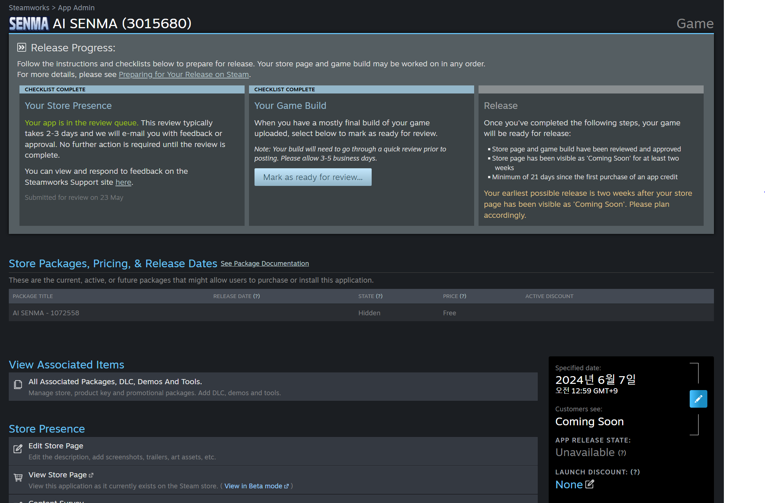
8
스팀 및 스토브 등록 상황
LAB36
등록 이후 스팀 내부 심사 진행 중 입니다.
해당 심사는 음란물, 사행성과 같은 내용이 제대로 신고되었는지 확인하는 절차입니다.
문제가 없다면 가장 빠르게는 6월 7일 정식 출시가 가능합니다.
출시를 알아보던 중 국내에서는 게임 인증을 받지 않은 게임을 출시 할 경우 위법사항이라고 하여 STOVE 무료 심사에 의뢰를 맡겨두었습니다.
Notes:
맵과 시나리오의 경우 각각의 맵별로 크기, 중력, 빛 세파트로 나뉘어 각각의 기믹을 흭득하고 이에 따라 이전의 맵에서 가지 못했던 곳을 가게 만들어 이곳에 진엔딩 조건을 두는 등 여러가지 조건들을 고려하여 기획하였습니다.

Slide 11
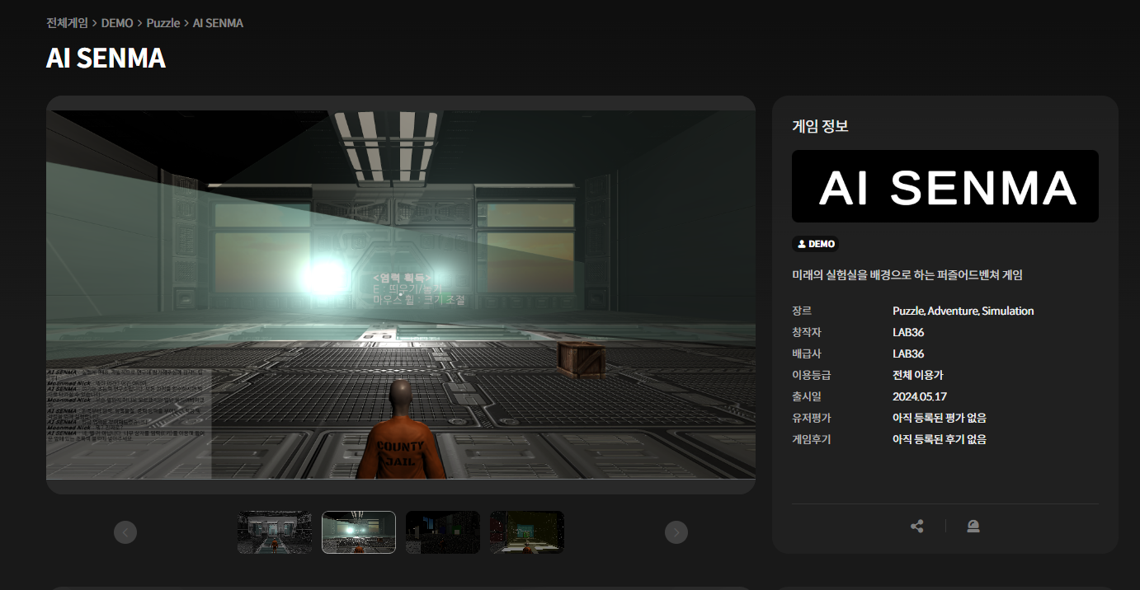
8
스팀 및 스토브 등록 상황
LAB36
스토브 내부에서 인디게임으로 심사를 받는 중입니다.
국내 법에 따라 등급인증 심사를 받은 게임만이 공개 될 수 있다고 합니다.
현재 스토브에서 진행되는 심사가 마무리 되면 두 플랫폼 모두에서 오픈베타로 서비스를 시작 할 수 있습니다.
Notes:
맵과 시나리오의 경우 각각의 맵별로 크기, 중력, 빛 세파트로 나뉘어 각각의 기믹을 흭득하고 이에 따라 이전의 맵에서 가지 못했던 곳을 가게 만들어 이곳에 진엔딩 조건을 두는 등 여러가지 조건들을 고려하여 기획하였습니다.

Slide 12
9
‘재미‘ 에 대한 정형화 문제 해결
LAB36
‘재미’라는 요소를 정형화 하여 판단하기 위해 다수의 의견을 청취하는 방법을 채택하였음
팀원이 7명인점을 이용해 인당 3명 정도 섭외하여 테스팅을 진행하였음
최소 30분 이상 플레이 이후 구글 설문을 통해 AI SENMA와 외부 타 게임들의 평가를 수집하였음
Notes:
또한 저희가 개발을 진행하며 발생한 문제점과 해결한 방법에 대해 조금 간략하게 소개하려합니다.
대략 7가지 정도의 문제가 발생하였으며
각각 카메라의 중간에 장애물이 보이는 문제 마우스를 통해 물체를 움직일 경우 ray cast가 물체 바깥으로 나가게 되며 버그가 발생하는 문제 중력 변화를 사용했을 때 성능을 저하시키고 예측이 불가능한 문제를 발생시킨 문제
캐릭터의 이동시 리지드바디와 중력간의 충돌오 인해 회전이 랜덤하게 변하는 문제

Slide 13
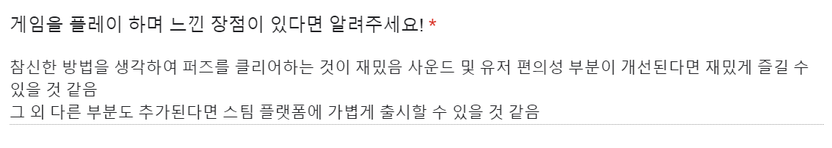
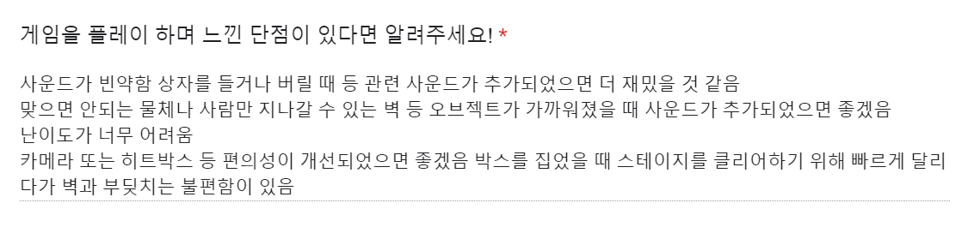
9
‘재미‘ 에 대한 정형화 문제 해결
LAB36
표본 2 -> 롤토체스 – 7점 / 리그오브레전드 – 3점 / AI SENMA – 6점
Notes:
또한 저희가 개발을 진행하며 발생한 문제점과 해결한 방법에 대해 조금 간략하게 소개하려합니다.
대략 7가지 정도의 문제가 발생하였으며
각각 카메라의 중간에 장애물이 보이는 문제 마우스를 통해 물체를 움직일 경우 ray cast가 물체 바깥으로 나가게 되며 버그가 발생하는 문제 중력 변화를 사용했을 때 성능을 저하시키고 예측이 불가능한 문제를 발생시킨 문제
캐릭터의 이동시 리지드바디와 중력간의 충돌오 인해 회전이 랜덤하게 변하는 문제

Slide 14
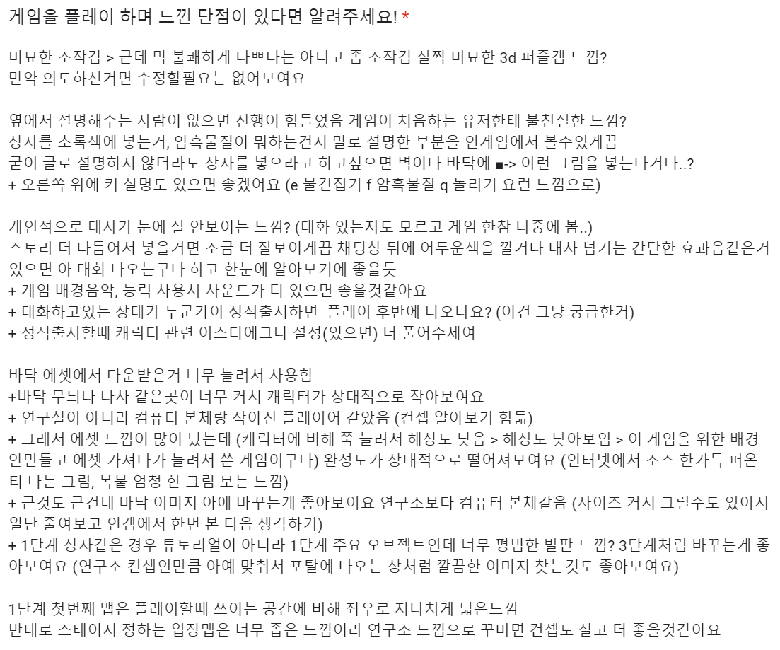
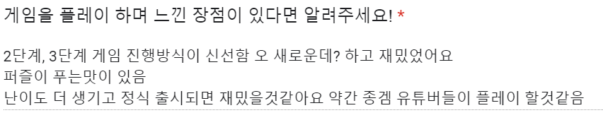
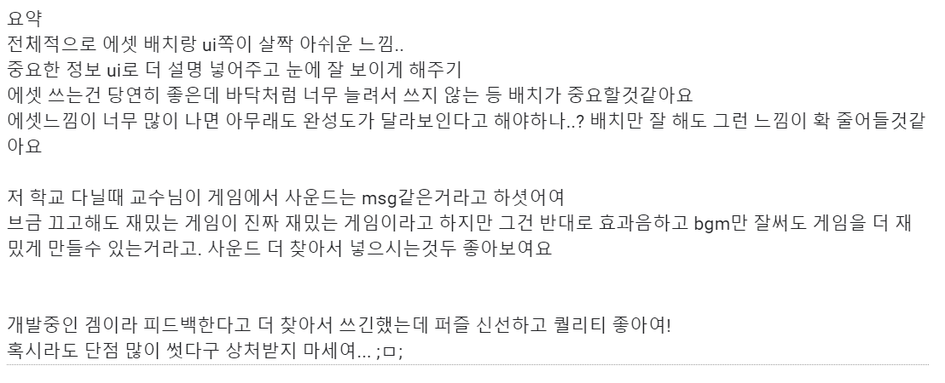
9
‘재미‘ 에 대한 정형화 문제 해결
LAB36
표본 15 -> 메이플스토리 – 7점 / 리썰컴퍼니 – 8점 / AI SENMA – 6점
Notes:
또한 저희가 개발을 진행하며 발생한 문제점과 해결한 방법에 대해 조금 간략하게 소개하려합니다.
대략 7가지 정도의 문제가 발생하였으며
각각 카메라의 중간에 장애물이 보이는 문제 마우스를 통해 물체를 움직일 경우 ray cast가 물체 바깥으로 나가게 되며 버그가 발생하는 문제 중력 변화를 사용했을 때 성능을 저하시키고 예측이 불가능한 문제를 발생시킨 문제
캐릭터의 이동시 리지드바디와 중력간의 충돌오 인해 회전이 랜덤하게 변하는 문제

Slide 15
9
‘재미‘ 에 대한 정형화 문제 결론
LAB36
게임이 재미 있었나요? 7.1점
게임을 진행하는데 설명이 충분 했나요? 5.4점
게임 플레이 이후 판단하신 게임의 난이도를 알려주세요! 7.4점
조작감은 어떠셨나요? 4.7점
스토리는 어떠셨나요? 6.2점
퍼즐의 구성은 어떠셨나요? 7.2점
AI Senma의 총평점수를 알려주세요! 6.5점
가장 최근에 하신 게임의 총평점수를 알려주세요! 7.0점 EX) LOL, 로스트아크, 롤토체스, 메이플스토리, 엘든링 등
가장 최근에 하신 두번째 게임의 총평점수를 알려주세요! 7.1점 EX) LOL, 몬스터 헌터, 데스티니2, 타르코프, 포탈2, 문명6 등
Notes:
또한 저희가 개발을 진행하며 발생한 문제점과 해결한 방법에 대해 조금 간략하게 소개하려합니다.
대략 7가지 정도의 문제가 발생하였으며
각각 카메라의 중간에 장애물이 보이는 문제 마우스를 통해 물체를 움직일 경우 ray cast가 물체 바깥으로 나가게 되며 버그가 발생하는 문제 중력 변화를 사용했을 때 성능을 저하시키고 예측이 불가능한 문제를 발생시킨 문제
캐릭터의 이동시 리지드바디와 중력간의 충돌오 인해 회전이 랜덤하게 변하는 문제

Slide 16
10
향후 계획
LAB36
스토어 등록 관련 향후 계획
stove에서 심의결과가 나오는 대로 게임을 STEAM, STOVE 두 곳에서 최대한 빨리 오픈할 예정입니다.
이외 향후 계획
피드백과 관련하여 많은 분들이 조금만 더 다듬고 발전시키면 참신한 아이디어와 기믹들의 조합으로 즐길만한 게임이 될 것 같다고 이야기 해주셨습니다. 이에 따라 기말발표 이후에도 패치를 이어 스팀에 실제로 등록하여 제대로 포트폴리오로 쓸 수 있도록 할 예정입니다.
Notes:
다음은 향후 계획입니다.
네트워크

Slide 17
THANK YOU
감사합니다!

Slide 18
9
스팀 및 스토브 등록 상황
LAB36
Notes:
맵과 시나리오의 경우 각각의 맵별로 크기, 중력, 빛 세파트로 나뉘어 각각의 기믹을 흭득하고 이에 따라 이전의 맵에서 가지 못했던 곳을 가게 만들어 이곳에 진엔딩 조건을 두는 등 여러가지 조건들을 고려하여 기획하였습니다.

